Slide 1

主讲人：许光全
可信计算3.0工程初步

Slide 2
一、可信计算概述
二、可信密码机制
目录
三、信息系统可信
CONTENTS
四、可信计算应用
五、可信计算测评

Slide 3
第三章 信息系统可信

Slide 4
第一讲 可信系统基本原理
第二讲 可信白名单机制
本章目录
实践课1：Cube白名单示例
第三讲 可信策略管理机制
CONTENTS
第四讲 可信网络连接
实践课2：央企大赛可信访问控制赛题

Slide 5
一 可信系统基本原理

Slide 6

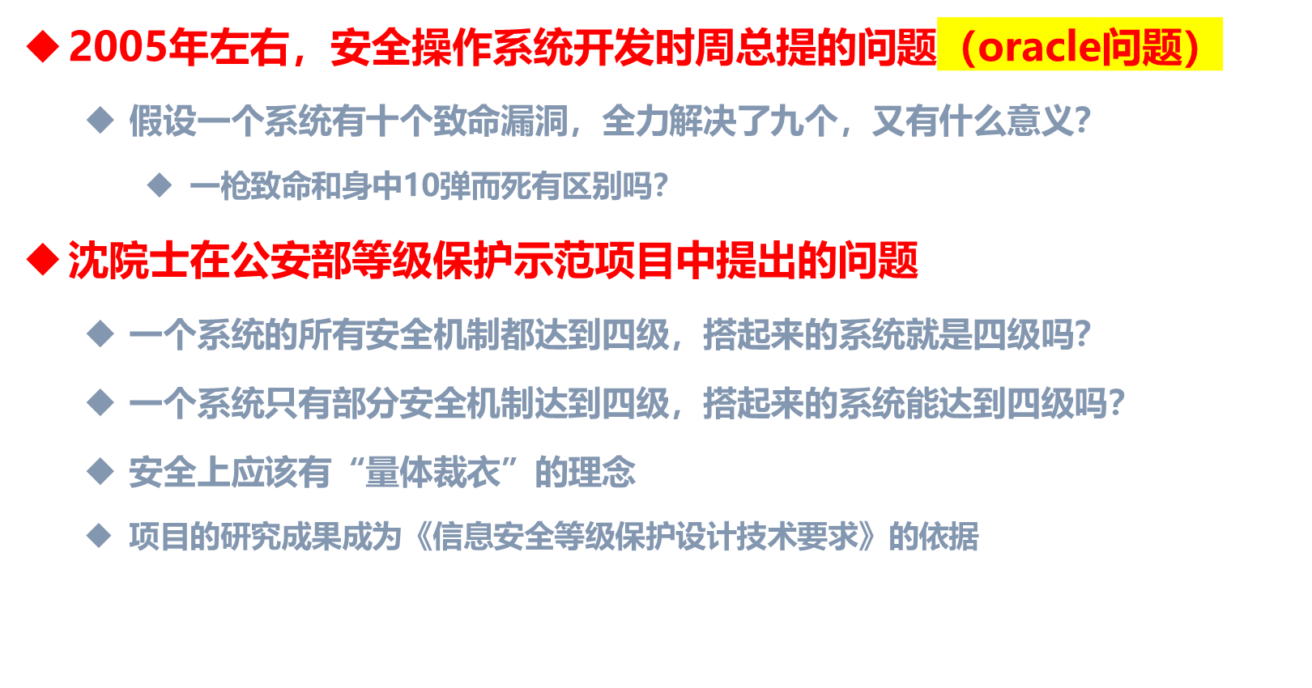
两个问题

Slide 7
可信3.0理念下的系统安全
通过计算部件和可信部件结合实现主动免疫的安全体系架构
  可信部件对接系统的安全管理需求
  可信部件依托可信根提供信任源头
  通过可信链上的信任扩展，保证可信部件自身安全性
  通过主动监控机制向计算部件中的各种安全机制提高支持
  “顶天，立地，自身强壮，支持别人”
通过可信部件的调度管理，最大限度发挥系统各安全机制对应用的保护效果
  对缺失的安全机制，可以考虑寻找替代措施

Slide 8
安全系统实现方式的变迁
早期安全系统实现机制：与系统一体化设计
橘皮书出现后：标准化的安全功能
安全操作系统开发的困境
通用操作系统中的多策略与动态策略支持
主动可信免疫机制与可信3.0

Slide 9
早期安全机制：与系统融为一体
早期信息安全技术的发展从安全操作系统的开发开始
  1967年，第一个安全操作系统项目Adept-50实现
    比第一个分时操作系统CTSS晚了5年
  Adept-50操作系统针对多级安全需求提供访问控制的抽象
    建立了一个形式化的安全模型-高水标模型
上世纪70年代，随着信息安全的理论和工程发展，形成了较完整的访问控制思想

Slide 10
上世纪七十年代提出的核心技术思想
访问控制及引用监视器模型
  第一章中已介绍
多级安全策略模型及形式化描述
  将在本章第三讲中介绍
保护系统的设计原则

Slide 11
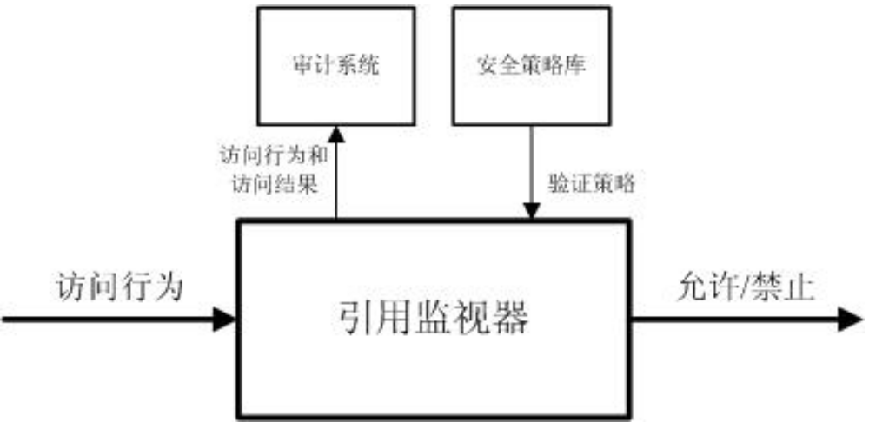
引用监视器的几个基本概念：过于重要因此需要重复
三条基本要求
  独立的，并具有自我保护或防篡改功能
  不可旁路的，可监控系统中所有访问
  应设计的足够小，以使其保护功能能被充分的分析和测试
安全机制和安全策略的分离

Slide 12
保护系统的设计原则
1975年，Saltzer和Schroeder提出了信息系统保护机制的八条设计原则
  其中大部分理念到今天仍然适用
以下几条原则对等级保护系统的设计尤为重要
  机制经济性原则
  失败-保险默认原则
  特权分离原则
  最小特权原则
  心理可接受性原则

Slide 13
部分设计原则介绍
机制经济性原则
  保护机制应尽量简单和短小，以便进行正确性检查
失败-保险默认原则
  访问控制应建立在显式授权（白名单）而非隐式授权（黑名单）的基础上。
  对所有允许的行为给予明确的授权
  不在授权范围内的行为应当默认禁止

Slide 14
部分设计原则介绍（续）
特权分离原则
  关键特权应划分出多个决定性因素。
  示例：系统管理应避免超级用户，而代之以系统管理员、系统安全员和系统审计员的三权分立模式。
最小特权原则
  分配给系统中主体的特权应当是它们所必须享有特权的最小集合。
心理可接受性原则
  界面应易于使用以使用户能习以为常地、自动地正确运用保护机制

Slide 15
橘皮书诞生的背景
上世纪七十年代晚期，美国ARPA投入了四个多级安全操作系统研究
  系统开发局（SDC)在IBM VM/370上的KVM项目。
  福特航天基于UNIX的KSOS项目。
  霍尼韦尔在通信前端类Unix操作系统上的SCOMP项目
  加州大学洛杉矶分校（UCLA)在PDP-11/45小型机上的安全Unix项目
在技术向商业产品的转换上，存在着挑战
  安全操作系统的合同来自政府而非IT发行商，比起产品更关注技术
  研究社区未能处理好从技术到商业产品转换的挑战

Slide 16
橘皮书诞生的背景（续）
美国国防部对安全操作系统进行了战略上的调整
  新的战略将聚焦于定义一个商业开发者在生产产品时可遵循的评估准则。
  这一策略受到了IT开发商的欢迎。
  国防部、联邦资助研发中心和IT开发商的安全专家与系统开发团队进行了广泛的技术交流。
在橘皮书创建过程中，国防部计算机安全中心（后为国家计算机安全中心）作为评估中心建立
  政府部门的角色由研发者转为评估者

Slide 17
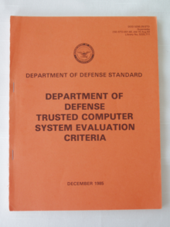
橘皮书的诞生
“橘皮书”创建时间：1979-1983
  1979年，MITRE的Nibaldi报告明确了多级安全的理念
  1982年评估准则草稿公开发布，给出了
  从D级到A2级的安全级别划分
  1983年的最终草稿去掉了
  每一级别的具体范例
1983年，《可信计算机系统评估标准》
（橘皮书）正式发表

Slide 18
橘皮书的主要内容
提供7个等级的可信系统评价标准
安全级别 | 级别名称 | 对候选对象的预期（不在正文中）
D | 最小保护 | 未评估的系统
C1 | 自主安全保护 | 大部分成熟的商业系统
C2 | 可控访问保护 | 商业系统添加安全控制
B1 | 标记安全保护 | 成熟系统添加强制访问控制
B2 | 结构化保护 | 需要对系统进行结构上的重新设计以满足要求
B3 | 安全域保护 | 遵循引用监视器要求和保护原则从顶层开始设计系统
A | 可验证设计 | 系统从顶层开始的设计采用形式化方式验证

Slide 19
“橘皮书”对可信计算基（TCB）的定义
TCB:可信计算基
  定义：一个系统中保护机制的全体，包括硬件、软件和固件，它们共同实现具体的安全策略。
高安全级别操作系统的TCB设计思想
  把系统中所有与安全有关的部分找出来，并将其与系统其它功能分隔开，然后把它们独立出来，以防遭到破坏，独立出来的这部分就称为TCB。

Slide 20
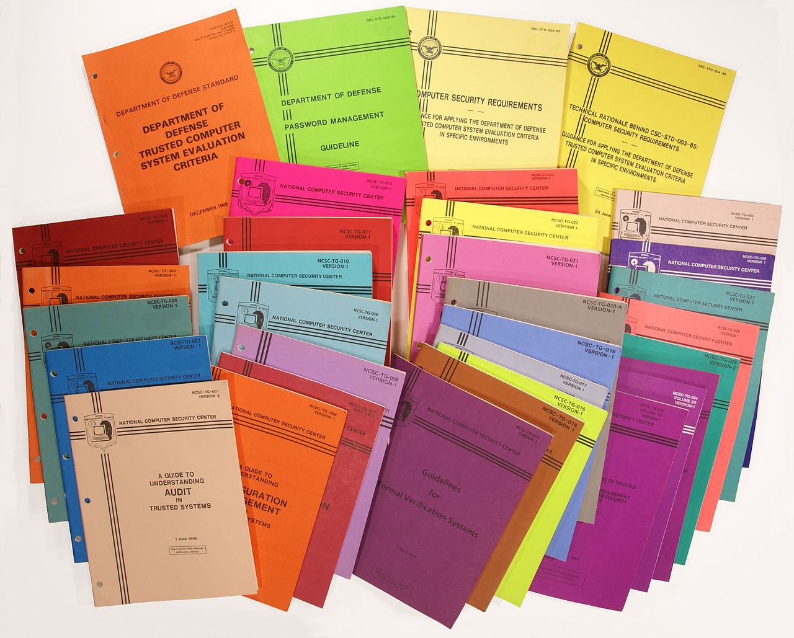
彩虹系列（Rainbow Series)
在橘皮书的基础上，美国国防部于1983-1994年间提出了一系列的可信评估标准，被称为“彩虹系列”
彩虹系列包含了非常丰富的内容
  网络、数据库等对象的评估
  访问控制、身份认证、客体重
  用、隐通道以及安全管理等安
  全技术的评估
  设计、实现、测试、文档和
  部署等多个方面的实现指导

Slide 21
可信计算基实现的悖论
从安全的角度，可信计算基应当是独立、整体性，最小化的
  遵循引用监视器的三条基本要求
  需参照保护系统设计原则设计
从使用者角度，大多数安全操作系统是通用操作系统的改造
  访问控制需求散布在系统各个环节，无法用一个独立的可信计算基实现访问控制
曾有文章提出将固化TCB和应用TCB(ATCB)合成为TCB的设想，因无法解释合成TCB如何满足三条基本要求而未得到认可
商业界提出被动防御措施，学术界则证明其终究还是访问控制机制

Slide 22
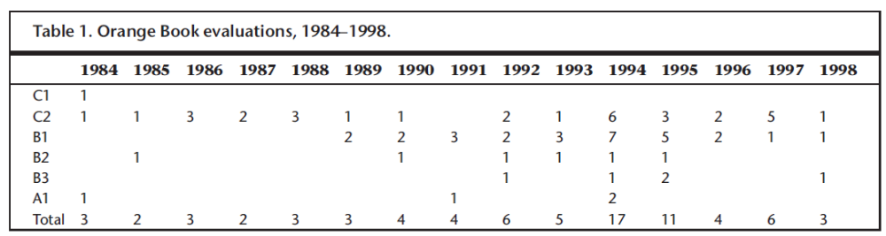
“橘皮书”逐渐淡出视野
依照“橘皮书”改造的通用操作系统难以获得商业上的成功
  到上世纪末期，美国政府依照“橘皮书”进行的评估工作基本停滞
橘皮书的很多理念并未废弃
  GB17859从橘皮书抽象而来，更重视理念上的继承

Slide 23
通用操作系统的安全改造
未作安全加固的通用操作系统大致相当于橘皮书的C2级要求
  审计信息需有效搜集、保护和利用才能真正满足C2级要求
为了达到B1级的目标要求，美国官方启动了多项Linux操作系统改造计划
  其中最著名的就是SELinux项目
  SELinux项目与Linux的LSM机制结合，提供了一种标准化的安全机制实现方法
    Apparmor等轻量级安全机制以及不少国产Linux加固系统也使用了这种方法
SELinux的困难
  难以达到B2级以上要求
  策略是静态配置的，灵活性不够且难以简化

Slide 24
LSM机制原理图
Linux应用程序
Linux
内核
安全操作系统开发者可以开发自己的LSM模块，在其中实现不同的内核监控逻辑，并通过钩子机制挂载到LSM框架上
LSM框架
…
LSM内核模块
系统调用机制
…
内核监控点
内核钩子
内核监控逻辑
内核监控点
内核钩子
内核监控逻辑
在内核的系统调用机制中插入监控点，监控点调用钩子函数实现监控功能
LSM框架集中管理钩子函数，可以加载LSM内核模块，替换其中的钩子

Slide 25
LSM机制的疑问：开放 or 封闭 ？
早期LSM机制相对开放
  优点：便于开发者开发不同风格的安全功能
  缺点：执行过程中安全机制易于被篡改和卸载
后期LSM机制增添了多种加载限制
  优点：增加了Linux系统运行时的安全性，防止安全机制被简单卸载或篡改
  缺点：增加了Linux安全改造的门槛，难以进行定制化开发
最新的LSM机制支持多策略模式
  单纯多策略难以构成安全体系，需要多种安全机制的内在协同

Slide 26
可信计算的引入与新困局
通用操作系统缺乏自身保障机制，可信计算提供了解决思路
  通过基于可信链的可信度量，确保通用操作系统初始安全机制可信
  用可信计算技术保护安全策略
  用可信计算技术保护系统审计信息
被动可信计算技术带来的新问题
  安全机制灵活性的进一步降低
  开发门槛的升高
新型信息系统的出现，使得动态访问控制的要求迫在眉睫
  而被动可信机制被认为不适合动态环境应用

Slide 27
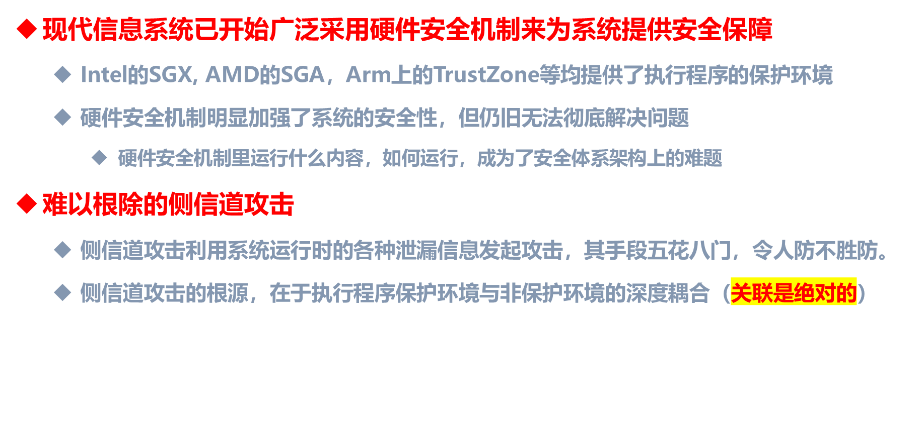
硬件保护机制：可信计算的引入与新困局

Slide 28
另辟蹊径的可信3.0
可信3.0的前身就是为了解决Dos系统访问控制问题提出的创新设计
  既然安全开发与操作系统开发区别巨大，那么干脆用两个系统并行实现
    双体系架构的思想诞生了
依托安全操作系统的开发经验和主动可信技术，形成了可信3.0技术
  计算部件参考LSM机制，在现有体系架构基础上添加监控点实现安全功能
  防护部件另建系统，可遵循TCB的设计理念，独立、最小化，专用于安全机制的支持
  依托可信密码机制实现分布式安全机制的对接、安全机制与社会环境的对接以及特殊环境数据的保护

Slide 29
可信3.0中可信部件与计算部件中安全保护措施的关系
可信部件将各种安全保护措施组装成可信安全体系
  从可信根和基础可信硬件出发，由底向上层层扩充，层层保障
可信部件各层面、各节点访问控制机制组装成业务流程控制链
  不同层次、不同位置的访问控制机制互相配合，互相补充，必要时还可以进行替代
可信部件将信息系统各节点的安全策略进行可信的动态统一管理
  与管理中心对接，由安全事件驱动，进行动态的访问控制和审计追踪

Slide 30
可信3.0思想与LSM机制结合的安全实现方式
Linux应用程序
Linux
内核
  可信
  软件基
系统调用机制
…
LSM框架
…
LSM内核模块
主动监控机制
内核策略管理
度量机制
内核监控点
内核钩子
内核监控逻辑
决策机制
内核监控点
内核钩子
内核监控逻辑
控制机制

Slide 31
两个问题的回答
第一个问题的回答：信任链、业务流程控制链与纵深防御机制
  安全机制通过信任链和控制链形成完整的防护体系
  可信部件持续进行全面监测，系统内有多重防护措施，出现问题也可及时发现和补救
第二个问题的回答：安全体系架构与替代防护措施
  单纯安全产品的堆积是无法组建四级系统的
    必须通过安全体系的搭建、安全机制的协同和安全策略的统一来构筑四级系统
  在关键控制节点部署四级系统，基于可信3.0的支持，通过合理的业务流程控制链规划，可以在系统中存在非四级产品的情况下实现四级要求的保护措施
    例：节点上无法实施控制措施，可以将控制措施移到前置机上

Slide 32
第二讲 执行程序白名单可信机制

Slide 33
执行程序白名单是实现等保二级可信要求的常用技术
等级保护二级的可信要求：
  所有计算节点都应基于可信根实现开机到操作系统启动，再到应用程序启动的可信验证。并将验证结果形成审计纪录。
执行程序白名单机制可有效实现应用程序启动的可信验证
  系统安全机制初始化时，载入执行程序的可信白名单
  应用程序启动时，根据白名单验证应用程序的可信性
    验证通过，则正常执行程序，验证不通过则禁止程序执行并输出审计记录
  白名单常用应用程序代码的摘要值，验证方法则是应用程序启动时，计算摘要值，并查询白名单中是否有匹配的摘要值

Slide 34
白名单机制原理示意图
应
用
层
程序执行命令
操
作
系
统
内
核
程序执行
监控点
白名单安全机制
摘要值
计算
策略
匹配
系统白名单
策略
程序执行过程
策略
管理
审计
机制
审计文件

Slide 35
白名单机制的效果
简单粗暴，定制系统有奇效
在定制系统和静态系统上实现白名单机制比较简单，效果也很好
  很多人对可信计算的理解主要是从静态系统白名单机制而来
白名单机制可以有效防范多种流行的攻击手段
  包括”wannacry”病毒等攻击方法均可被白名单机制有效防御
  白名单机制难以直接防范提权漏洞、缓冲区溢出漏洞或SQL注入攻击，但可以限制攻击者的破坏手段
系统需要支持软件安装和升级的情况下，策略管理将是白名单机制能否顺利实施的关键

Slide 36
可信计算机制对白名单的作用
白名单机制的三个可信需求
  白名单机制自身的安全可信
  白名单策略的安全可信
  白名单机制对外提供可信证明
可信计算机制可以为这三个可信需求提供支持
  通过对白名单机制的可信度量，验证白名单机制自身的安全可信
  通过白名单策略的可信存储，保障白名单策略的安全可信
  通过对可信度量机制的可信报告，向远端证明白名单机制的可信实施

Slide 37
示例：IMA机制介绍
IMA机制是Linux内核自带的执行程序完整性保护机制
  通过LSM钩子，拦截文件载入过程并进行验证
    可拦截校验执行程序运行、文件内存映射（mmap)、内核模块载入以及配置文件读取等过程
  可通过PCR寄存器度量IMA机制及其它相关安全机制
  可对白名单策略进行签名保护
    签名密钥可存放于可信密码模块中以防止伪造
IMA机制的局限性
  策略完整性保护只能基于静态策略进行
  IMA机制缺少灵活的策略管理和安全机制管理功能

Slide 38
白名单机制的策略管理要求
策略应当从干净的信息系统中导入
  应确保白名单策略对应的执行程序不含恶意程序
应遵循最小特权原则来设计白名单
  只为必须使用的应用程序设置白名单，以减少应用程序漏洞的风险
为便于管理，白名单应考虑按照软件包进行分解
  可针对特定版本系统的基本可执行程序构建基础白名单
  各应用软件可构建自己的软件包白名单
  通过基础白名单和软件包白名单的组合配置实际的白名单

Slide 39
白名单策略要求图解
恶意
程序
恶意
程序
应用白名单3
应用程序
应用白名单2
√
应用程序
应用程序
应用
程序
应用白名单1
基础程序集合
基础白名单

Slide 40
为软件包制定白名单
系统中所有可选用的软件均应有自己的白名单
  白名单应包含软件包中所有可执行代码以及影响执行程序行为的配置文件
白名单的生成
  白名单应该根据可信环境中编译出的二进制代码来计算摘要值。
  大多数情况下，特定版本系统的白名单是通用的
  部分场景下，软件包二进制文件的编译生成存在不确定性
    这些场合下，可以由同配置干净环境下编译的二进制代码来生成白名单

Slide 41
白名单库的需求
为信息系统中所有软件包建立白名单需要较大的工作量
  一般用户难以负担这一工作量
附带问题：仅使用特定应用的情况下，白名单的最小集合是什么？
  涉及到程序依赖关系的问题
为了让一般用户能顺利设置白名单，需要为信息系统建设白名单库
  白名单库需要依托良好的版本管理与白名单管理机制
  每个软件包的白名单均需通过扫描、测试、验证等工作
  可考虑以社区化方式建设国产操作系统的白名单库

Slide 42
白名单库的社区化建设
建议国产操作系统企业与高校、开源组织合作，建立自己的白名单库
  提供相对稳定的安全测试系统（除白名单外，也可支持访问控制模板的设置）
  与开源组织协商白名单格式与管理机制，提供公开的白名单
    应基于可信3.0架构设计，IMA等架构无法支持复杂策略的管理
  基于可信计算和国产密码技术，提供白名单溯源和验证功能
    该机制不是为了追责，而是为了确认白名单的可靠性
  对高校学生或网安技术人员的白名单制定、测试和维护工作提供奖励
区块链机制的引入
  可以设计基于区块链的智能合约，实现白名单创造价值在参与者中的合理分配

Slide 43
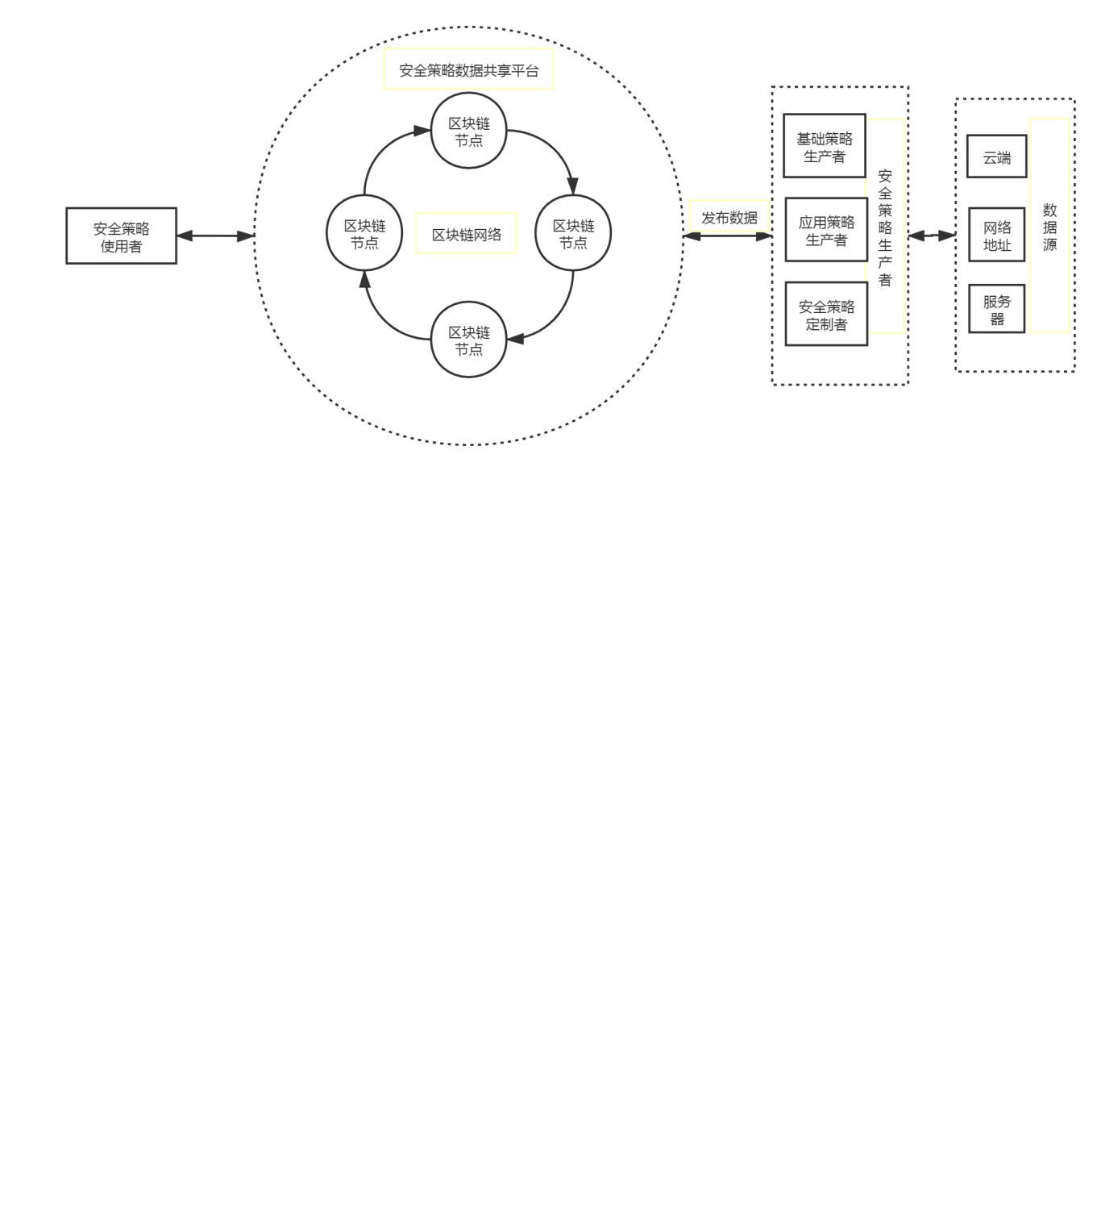
论文：面向策略协同制定的区块链激励机制

Slide 44

谢谢大家！

